Slide 1



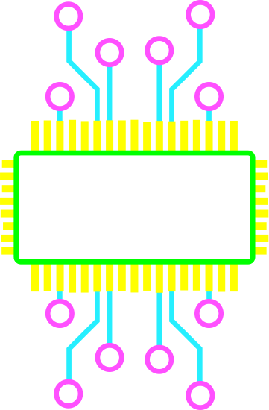






Introducción
al Hardware

Slide 2





Elementos Básicos de una Computadora
Memoria
Procesador
BUS
E/S

Slide 3
Registros del Procesador
Memoria de alta velocidad y poca capacidad integrado en el microprocesador, que permite guardar transitoriamente y acceder a valores muy usados. Se miden en capacidad de bits.
IR: Registro de una unidad de control que almacena la instrucción que se está ejecutando.
PC/IP: Indica la posición donde está la CPU en su secuencia de instrucciones.
Acumulador (AC): Almacena temporalmente resultados intermedios que trata la ALU.
PSW/ST: Contiene algunos flags que representan el estado de la CPU (Z, S, V, P, I, C).

Slide 4
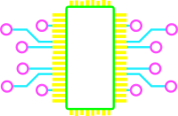

Registros del Procesador
Registros Visibles por el Usuario
Registros de Control y Estado
Procesador
PSW
PC/IP
MAR
PC
MBR
IR
AC
...
PSW

Slide 5



Instrucciones de un procesador
Ejemplo instrucciones x86: mov, add, sub, jnz, jz, cli, sti, call, int, hlt...
Son las
“Tareas que el procesador sabe hacer”
Pueden ser Privilegiadas (no cualquier programa las puede ejecutar, como hlt, int, cli, sti) o no privilegiadas.
mov AC,[100Ah]
add AC, 1
mov [100Ah], AC
i = i + 1;
¡Es una sentencia, no una instrucción!
En cualquier computadora, la CPU solo puede ejecutar una instrucción a la vez

Slide 6



Ciclo de Instrucción
Inicio
FETCH

Slide 7

Ciclo de Instrucción
Inicio
FETCH
DECODE

Slide 8

Ciclo de Instrucción
Inicio
FETCH
DECODE
EXECUTE

Slide 9





Ciclo de Instrucción
Memoria
PC -> Siguiente
Inicio
FETCH
DECODE
EXECUTE
Fin

Slide 10

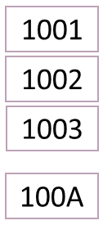
Ciclo de Instrucción
PC -> Siguiente
Inicio
FETCH
DECODE
EXECUTE
Fin
...
Memoria
Procesador
mov AC,[100Ah]
PC
1001
IR
mov AC,[100Ah]
add AC, 1
mov [100Ah], AC
25
...
AC
25
...

Slide 11
Ciclo de Instrucción
PC -> Siguiente
Inicio
FETCH
DECODE
EXECUTE
Fin
...
Memoria
Procesador
mov AC,[100Ah]
PC
1002
IR
mov AC,[100Ah]
add AC, 1
mov [100Ah], AC
25
...
AC
25
...

Slide 12
Ciclo de Instrucción
PC -> Siguiente
Inicio
FETCH
DECODE
EXECUTE
Fin
...
Memoria
Procesador
mov AC,[100Ah]
PC
1002
IR
add AC, 1
add AC, 1
mov [100Ah], AC
25
...
AC
25
...

Slide 13
Ciclo de Instrucción
PC -> Siguiente
Inicio
FETCH
DECODE
EXECUTE
Fin
...
Memoria
Procesador
mov AC,[100Ah]
PC
1002
IR
add AC, 1
add AC, 1
mov [100Ah], AC
26
...
AC
25
...

Slide 14
Ciclo de Instrucción
PC -> Siguiente
Inicio
FETCH
DECODE
EXECUTE
Fin
...
Memoria
Procesador
mov AC,[100Ah]
PC
1003
IR
add AC, 1
add AC, 1
mov [100Ah], AC
26
...
AC
25
...

Slide 15
Ciclo de Instrucción
PC -> Siguiente
Inicio
FETCH
DECODE
EXECUTE
Fin
...
Memoria
Procesador
mov AC,[100Ah]
PC
1003
IR
mov [100Ah] ,AC
add AC, 1
mov [100Ah], AC
26
...
AC
25
...

Slide 16
Ciclo de Instrucción
PC -> Siguiente
Inicio
FETCH
DECODE
EXECUTE
Fin
...
Memoria
Procesador
mov AC,[100Ah]
PC
1003
IR
mov [100Ah] ,AC
add AC, 1
mov [100Ah], AC
26
...
AC
26
...

Slide 17



Interrupciones
Se utilizan para cortar la ejecución de la secuencia
actual de instrucciones.
Son notificaciones de eventos dirigidas al procesador.
Mecanismo que forma parte del Hardware
E/S
CPU
Memoria

Slide 18
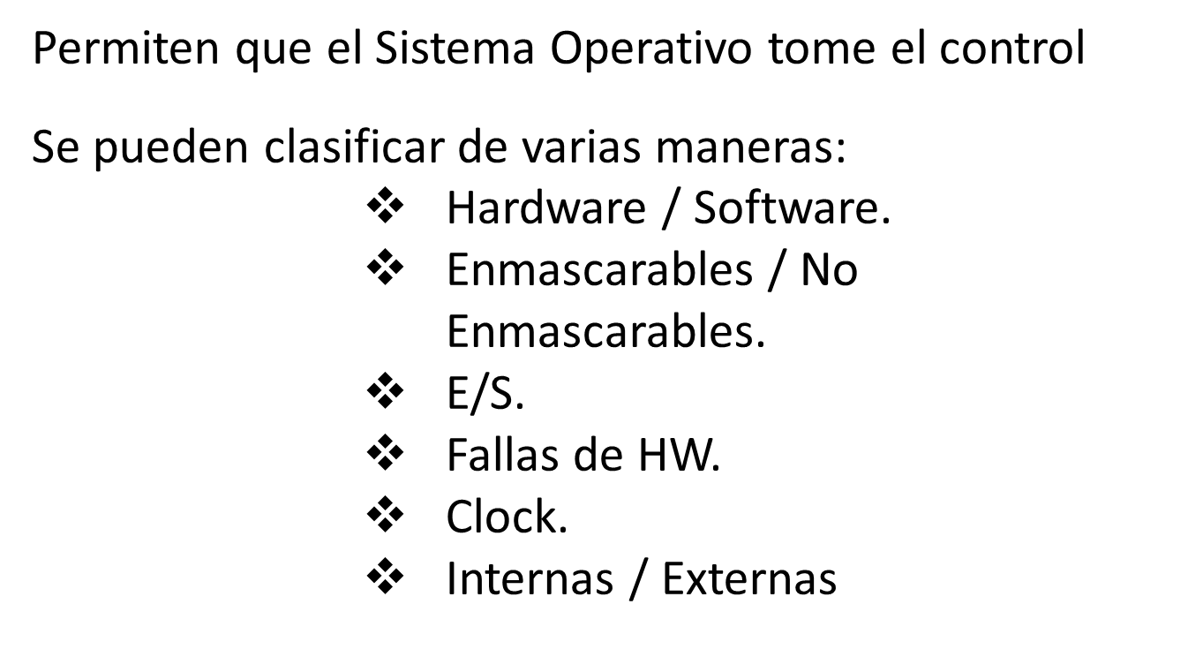
Interrupciones

Slide 19

Ciclo de Instrucción con Interrupciones
Inicio
FETCH
DECODE
EXECUTE
Fin
NO
¿Habilitadas?
PC->Siguiente
SI
NO
¿Hay interrupciones?
SI
Atender Interrupción

Slide 20

Manejador de Interrupciones
Programa de Usuario
Manejador de
Interrupciones
0 | mov ax, 1000h
1 | add ax, 100
2 | mov 1000h, ax
 | .
 | .
 | .
i
i+1
 | .
 | .
 | .
N
Interrupción

Slide 21

Manejador de Interrupciones
Programa de Usuario
Se genera una interrupción.
CPU:
● Finaliza la instrucción actual.
● Determina que hay una interrupción.
● Se guarda PC y PSW del programa.
● Se carga en PC la dirección del manejador de Interrupciones.
Manejador de
Interrupciones
0 | mov ax, 1000h
1 | add ax, 100
2 | mov 1000h, ax
 | .
 | .
 | .
i
i+1
 | .
 | .
 | .
N

Slide 22
Manejador de Interrupciones
Programa de Usuario
Manejador de
Interrupciones
0 | mov ax, 1000h
1 | add ax, 100
2 | mov 1000h, ax
 | .
 | .
 | .
i
i+1
 | .
 | .
 | .
N
SO:
● Se guarda información del procesador (registros)
● Procesa la interrupción.
● Restaura información del procesador guardada.
● Restaura PSW y por último PC .

Slide 23


Manejador de Interrupciones
(MÚLTIPLES INTERRUPCIONES)
Programa de Usuario
-Orden Secuencial
-Orden por Prioridades
Manejador de
Interrupciones
0 | mov ax, 1000h
1 | add ax, 100
2 | mov 1000h, ax
 | .
 | .
 | .
i
i+1
 | .
 | .
 | .
N
Interrupción
Si se atiende a una nueva, salta a otra parte del manejador y luego retoma donde estaba.

Slide 24
Jerarquía de Memoria
+VELOCIDAD
+COSTO ($)
Registros de CPU
VOLÁTIL
Memoria Caché
Memoria RAM
Disco de estado sólido
Disco de magnético
NO VOLÁTIL
Discos ópticos CD/DVD
Almacenamiento Fuera de Línea (Cintas)
+TAMAÑO

Slide 25




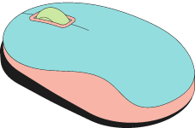
Técnicas de E/S
E/S programada
E/S por interrupciones
Acceso directo a Memoria (DMA)
E/S
Es la forma en que la computadora se conecta con el exterior.
Aunque ejecutar instrucciones nos lleve poco tiempo, hacer una operación de E/S es mucho más lento

Slide 26



Técnicas de E/S
E/S programada
El procesador actúa de manera activa en la transferencia entre E/S y memoria. El problema es que la CPU transfiere cada dato que se mueve de un lugar a otro y está todo el tiempo preguntando si el dispositivo está listo
E/S por interrupciones
Acceso directo a Memoria (DMA)
Memoria
No estoy listo
¿Está Preparado?
Quiero leer / escribir, ¿Vos podés?
E/S
Procesador

Slide 27

Técnicas de E/S
E/S programada
El procesador actúa de manera activa en la transferencia entre E/S y memoria. El problema es que la CPU transfiere cada dato que se mueve de un lugar a otro y está todo el tiempo preguntando si el dispositivo está listo
E/S por interrupciones
Acceso directo a Memoria (DMA)
Memoria
Estoy preparado
¿Está Preparado?
Quiero leer / escribir, ¿Vos podés?
E/S
Procesador

Slide 28
Técnicas de E/S
E/S programada
El procesador actúa de manera activa en la transferencia entre E/S y memoria. El problema es que la CPU transfiere cada dato que se mueve de un lugar a otro y está todo el tiempo preguntando si el dispositivo está listo
E/S por interrupciones
Acceso directo a Memoria (DMA)
Memoria
Una Palabra
00010001
Una Palabra
00010001
Leer
E/S
Procesador

Slide 29


Técnicas de E/S
E/S programada
E/S por interrupciones
La CPU es la responsable de enviar/recibir toda la información entre la E/S y la memoria, pero no pregunta todo el tiempo si está listo: Se le avisa a través de interrupciones.
Acceso directo a Memoria (DMA)
Memoria
Quiero leer / escribir, ¡¡Avisame cuando puedas!!
E/S
Procesador

Slide 30
Técnicas de E/S
E/S programada
E/S por interrupciones
La CPU es la responsable de enviar/recibir toda la información entre la E/S y la memoria, pero no pregunta todo el tiempo si está listo: Se le avisa a través de interrupciones.
Acceso directo a Memoria (DMA)
Memoria
(Interrupción)
Estoy preparado
¿Está Preparado?
E/S
Procesador

Slide 31
Técnicas de E/S
E/S programada
E/S por interrupciones
La CPU es la responsable de enviar/recibir toda la información entre la E/S y la memoria, pero no pregunta todo el tiempo si está listo: Se le avisa a través de interrupciones.
Acceso directo a Memoria (DMA)
Memoria
Una Palabra
00010001
Una Palabra
00010001
Leer
E/S
Procesador

Slide 32



Técnicas de E/S
E/S programada
Asumimos que la CPU se desliga
E/S por interrupciones
Acceso directo a Memoria (DMA)
El CPU se encarga de darle una orden al DMA (otro tipo de procesador), que hará la transferencia de información entre el módulo E/S y la Memoria.
E/S
Memoria
Hacé la transferencia
Procesador
DMA

Slide 33












Técnicas de E/S
E/S programada
Asumimos que la CPU se desliga
E/S por interrupciones
Acceso directo a Memoria (DMA)
El CPU se encarga de darle una orden al DMA (otro tipo de procesador), que hará la transferencia de información entre el módulo E/S y la Memoria.
E/S
Terminé de pasar todo
(Interrupción)
Memoria
Procesador
DMA

Slide 34


¿Preguntas?

